Slide 1
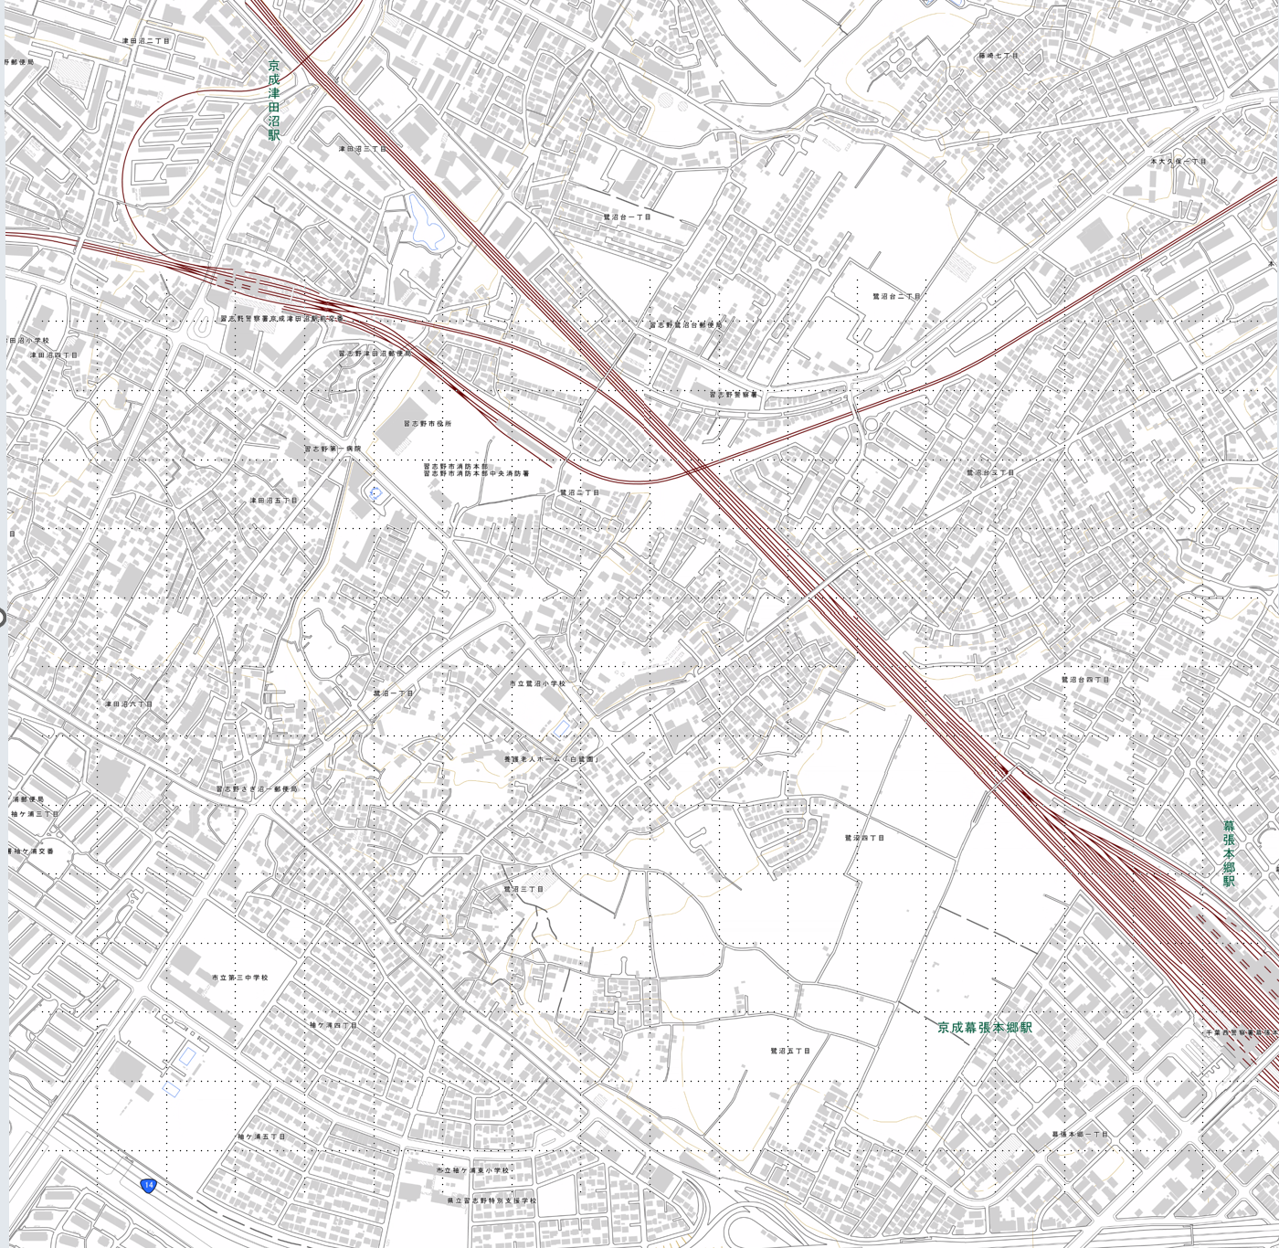
習志野市道路冠水等警戒マップ
【鷺沼小学校区】
津田沼二丁目
「淡色地図データ」（国土地理院）をもとに習志野市危機管理課作成
アンダーパス
藤崎七丁目
◆凡例：冠水状況
 | 冠水警戒区間
 | 冠水通行止め区間
 | 冠水注意地点
◆凡例：防災関連施設
 | 一時避難場所
 | 第一避難所
 | 公園
◆凡例：緊急輸送道路等
 | １次路線
 | ２次路線
 | 習志野市災害時重要路線
◆凡例：水路等
 | 水路（暗渠・開渠）
●津田沼１号公園
●津田沼２丁目児童遊園
津田沼三丁目
●本大久保
1丁目
児童遊園
●菊田水鳥公園
本大久保一丁目
鷺沼台一丁目
●津田沼４丁目児童遊園
アンダーパス
●鷺沼台１丁目広場
鷺沼台二丁目
●鷺沼台本山公園
津田沼四丁目
●津田沼５丁目公園
●富士見
公園
アンダーパス
●鷺沼台３丁目公園
凡例：内水浸水想定区域
 | １ｍ以上
 | 50㎝以上１ｍ未満
 | 20㎝以上50㎝未満
 | 10㎝以上20㎝未満
●菊田公園
市役所駐車場
鷺沼二丁目
鷺沼台三丁目
津田沼七丁目
津田沼五丁目
●高架下
鷺沼4丁目児童遊園
梅林園
●久々田公園
●鷺沼城址公園
鷺沼台四丁目
0
100m
200m
●鷺沼台４丁目児童遊園
津田沼六丁目
鷺沼一丁目
鷺沼小学校
袖ヶ浦三丁目
鷺沼四丁目
●津田沼６丁目児童遊園
●鷺沼4丁目公園
●鷺沼３丁目児童公園
鷺沼三丁目
袖ヶ浦二丁目
第三中学校
袖ヶ浦四丁目
鷺沼五丁目
●袖ヶ浦運動公園
●袖ヶ浦３号児童遊園
袖ヶ浦五丁目
●袖ヶ浦７号緑地
袖ヶ浦東小学校
●袖ヶ浦２号児童遊園

